Slide 1
2026.04.07
SDM Lab, Soongsil University
Zhang(2011)
FJSP Genetic Algorithm
ADVISOR
Stage 0~2 구현
Jaeseok Huh
STUDENT
Minseo Kang

Slide 2
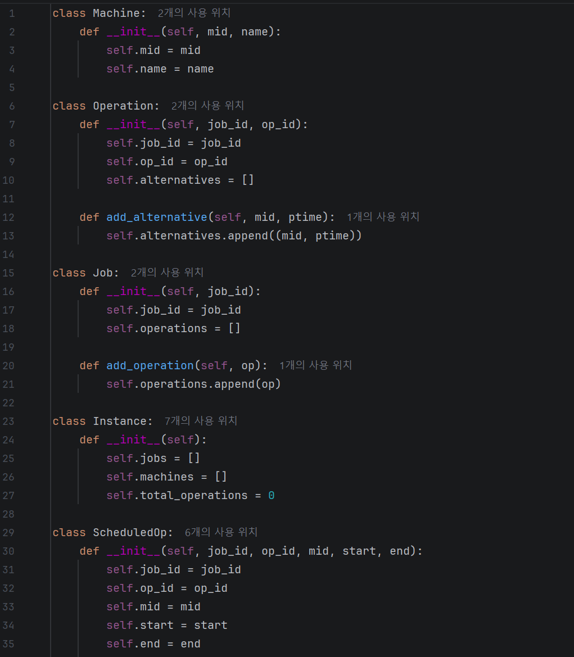
I
model.py
1. model.py class 정의
Machine : ID, name 개별 기계 정의
Operation, Job
Instance : 데이터셋 저장
ScheduledOp : 디코딩된 최종 스케쥴
2. Class 내부 함수
add_alternative : 인스턴스에서 Operation의 alternative machin의 Machine ID와 Processing Time을 받아와서 넣는 용도
add_operation : 각 Operation을 Job에 집어넣기 위해 사용
2

Slide 3
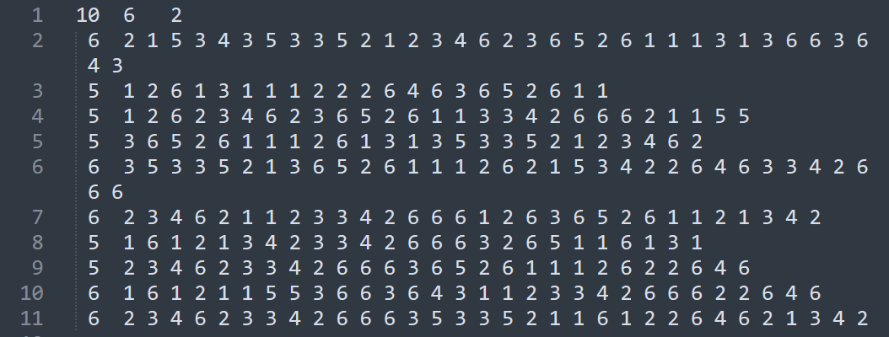
II
io_mk.py
1. 데이터셋 구조
첫 행 : [전체 Job 개수] [전체 기계수] [Operation당 평균 대체기계수]
나머지 행 : [해당 Job이 가진 총 Operation의 개수] [첫번째 Operation을 처리할 수 있는 기계 개수]
[기계번호] [처리시간] [기계번호] [처리시간]….
3

Slide 4
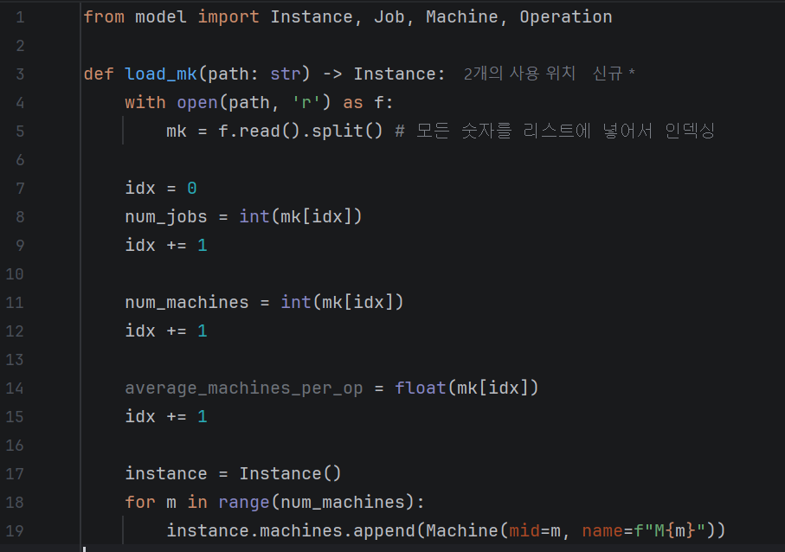
II
io_mk.py
2. load_mk.py 함수
파일 경로(path)를 입력받아서 하나의 Instance 객체로 반환하는 함수
데이터셋의 모든 숫자를 리스트로 받아와서 처음부터 읽으면서(idx를 증가시키면서) 값을 객체로 변환.
4

Slide 5
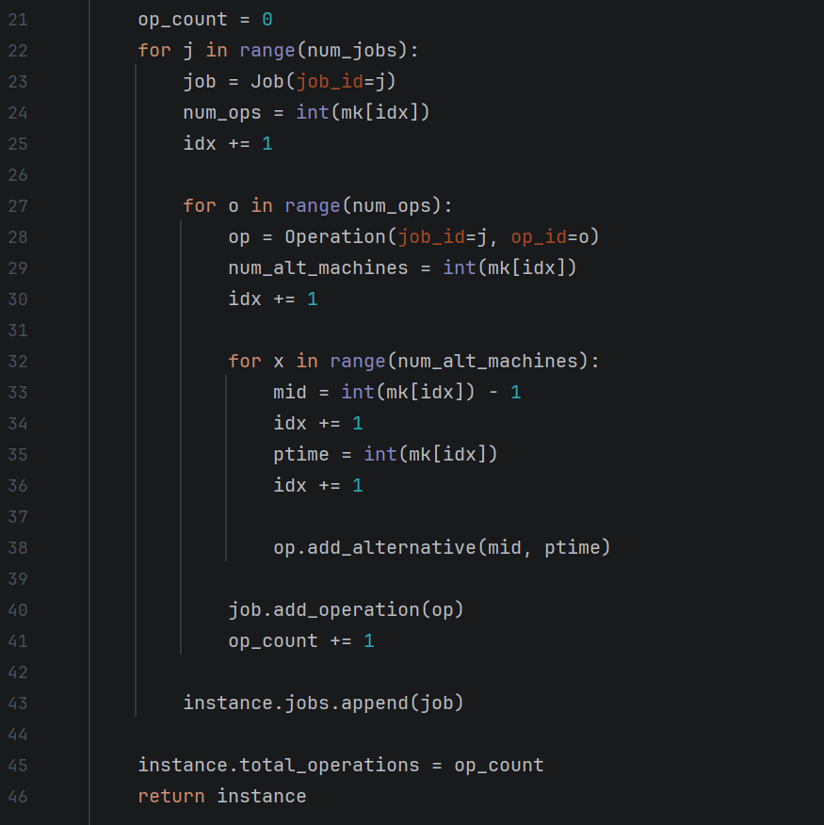
II
io_mk.py
2. load_mk.py 함수
Mk 데이터셋은 기계 번호가 1부터 시작하지만 파이썬의 인덱스는 0부터 시작하기 때문에 -1 해서 변환
Operation과 Job 데이터들을 최종 Instance 객체에 저장
5

Slide 6
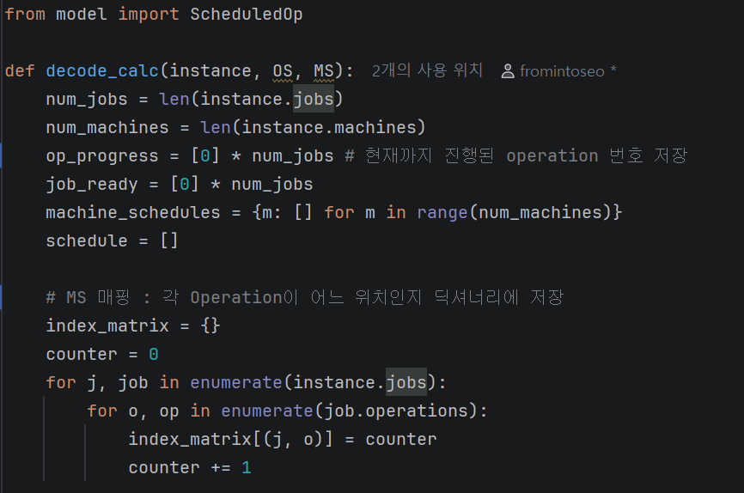
III
Decoder.py
1. MSOS 염색체 표현 방식 + Insertion을 통한 디코딩
Machine schedules에 기계별로 배정된 operation 정보를 저장해둠.
Op_progress와 job_ready는 각각 현재까지 진행된 operation번호와 끝난 시간을 저장해둠.
Index matrix를 생성해서 (job_id,op_id) 로 MS 위치를 바로 찾을 수 있게 딕셔너리 형식으로 저장해둠.
6

Slide 7
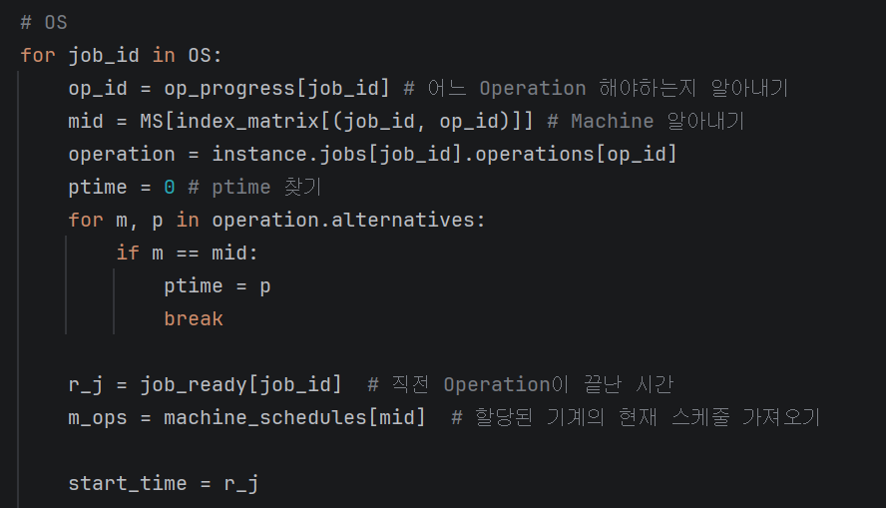
III
Decoder.py
2. decode_calc.py 함수
OS배열에서 op_id와 mid, ptime을 알아내고, 직전 operation이 끝난 시간과 machine 스케쥴을 가져와 세팅함.
7

Slide 8
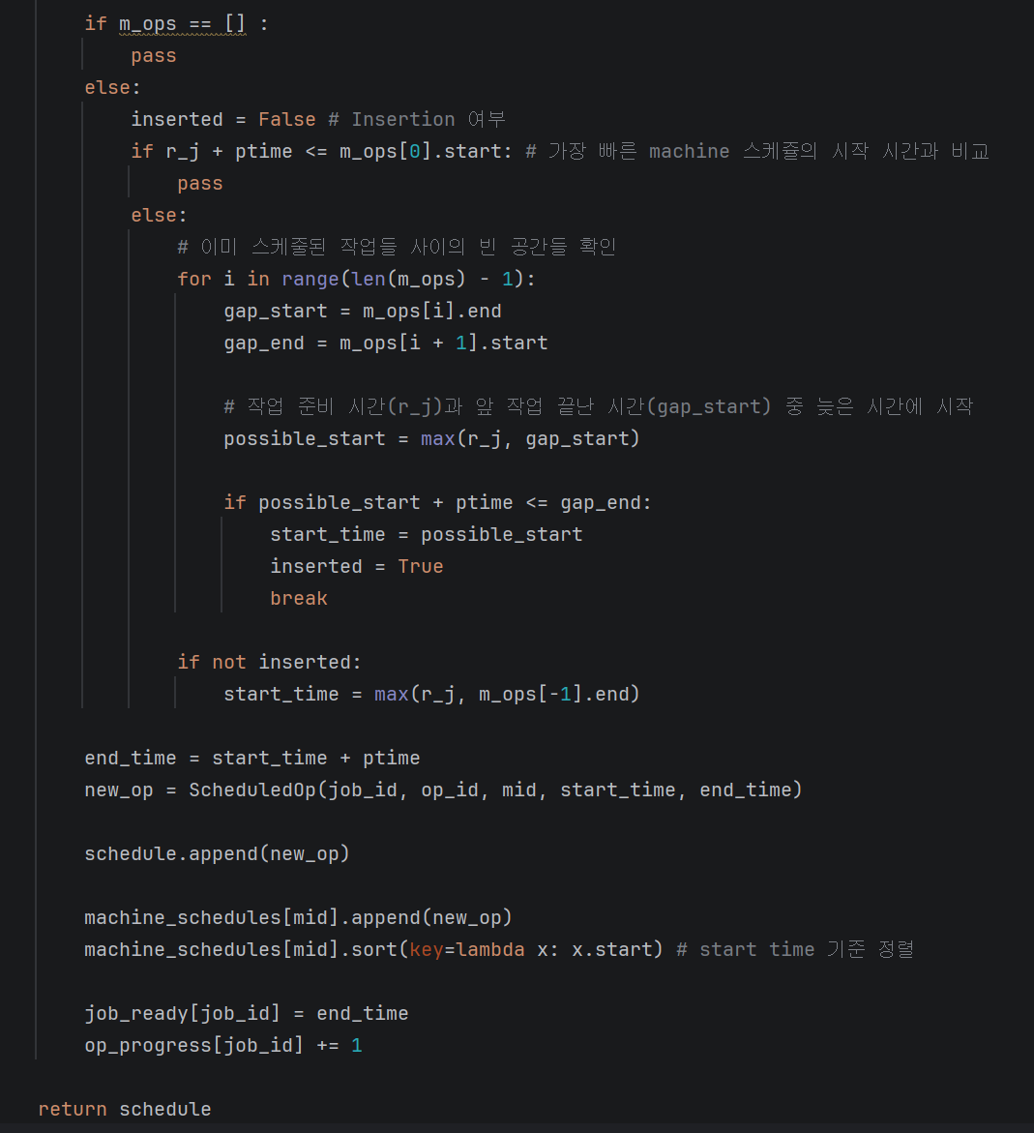
III
Decoder.py
2. decode_calc.py 함수
새로운 Operation을 스케줄링할 때 첫 스케줄 앞의 빈 공간, 작업과 작업 사이의 빈 공간, 맨 뒤쪽 공간 순서대로 탐색함.
Inserted=False 를 통해 진행 여부를 파악하고, r_j+ptime과 operation의 시작시간을 비교하여 탐색함.
기계 스케줄의 index 기준으로 for문을 돌리기 때문에 Insert한 후에는 start시간 기준으로 다시 sorting함.
8

Slide 9
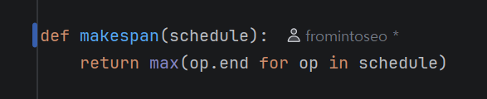
III
Decoder.py
3. makespan 계산
Schedule을 입력하면 makespan을 출력하는 makespan 함수
Schedule내의 operation에 대하여 가장 큰 op.end를 반환함.
9

Slide 10
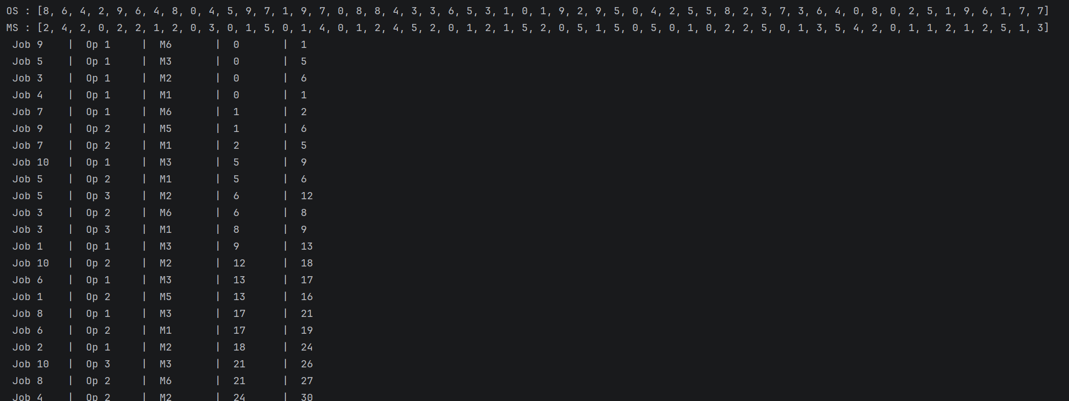

III
결과 출력
1. 결과
랜덤하게 생성한 MSOS에 대하여 makespan 계산
각 job과 operation에 대하여 잘 디코딩 되는지(이건 조금 더 검증 필요)
남은 기간동안 GA와 plotly에 대한 코드 작업을 진행해서 결과를 도출할 예정
10

Slide 11
2026.04.07
SDM Lab, Soongsil University
Thank you for
listening
ADVISOR
Jaeseok Huh
STUDENT
Minseo Kang

